Slide 1
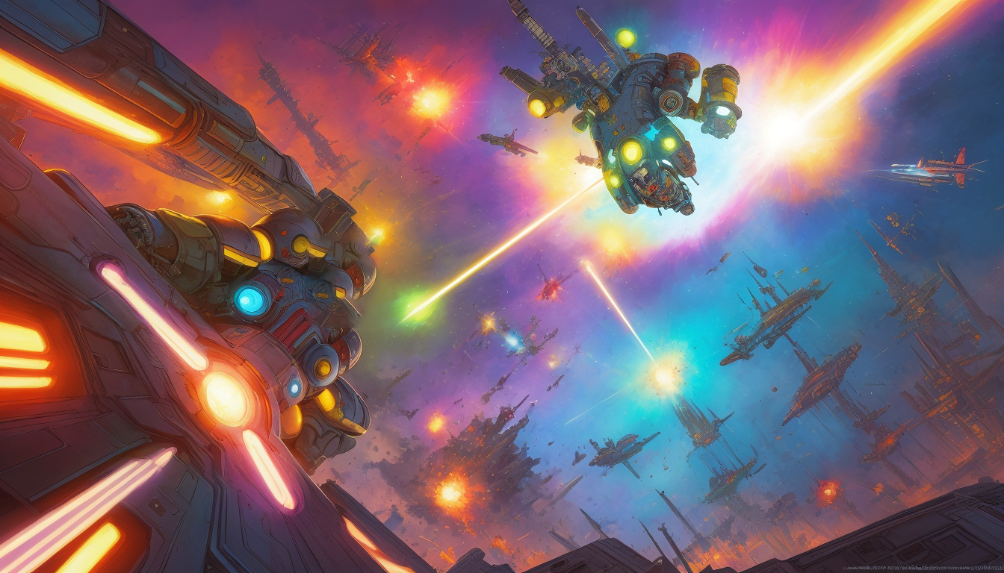



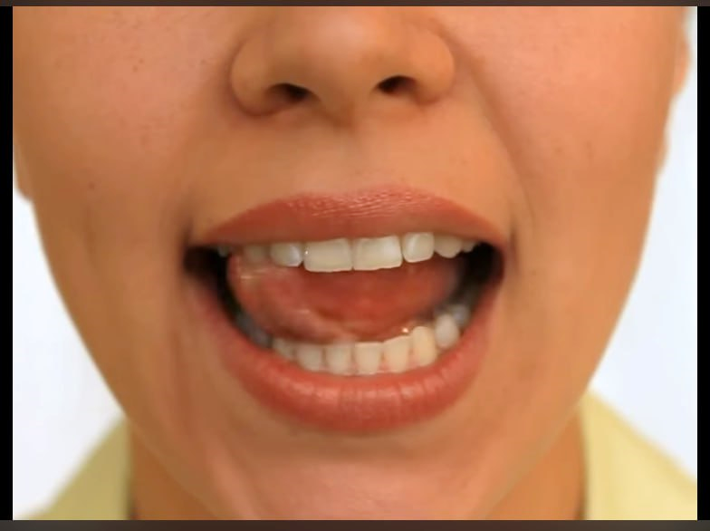














Маляр
Открыть рот, широким кончиком языка, как кисточкой маляра, проводить от верхних резцов до мягкого нёба, производя движения вперёд-назад.
Чашка
Открыть рот. Широкий расслабленный язык выгнуть в форме чашки.
Чистим верхние зубки
Открой рот. Проводи языком по верхним зубам влево-вправо.
Парус
Улыбнуться и широко открыть рот, поставить кончик язычка за верхние зубки. Удерживать язычок у альвеол от 5 до 10 секунд.

